Slide 1
COMPORTAMENTI INDIVIDUALI
E RELAZIONI SOCIALI
IN TRASFORMAZIONE
UNA SFIDA PER LA
STATISTICA UFFICIALE
INNOVAZIONI E SPERIMENTAZIONI
Il modello di microsimulazione delle famiglie dell’Istat
22 GIUGNO 2016
14.30 | 16.00
Marco Di Marco | Istat

Slide 2
Il contesto
Crescita inclusiva

Slide 3
Il contesto
Crescita inclusiva
Indicatori multidimensionali

Slide 4
Il contesto
Crescita inclusiva
Indicatori multidimensionali
Pluralità di fonti di dati

Slide 5
Il contesto
Crescita inclusiva
Indicatori multidimensionali
Pluralità di fonti di dati
Utilizzo integrato dei dati

Slide 6
Crescita inclusiva
Si è delineato…
UN NUOVO CONTESTO TEORICO:

Slide 7
Crescita inclusiva
Si è delineato…
UN NUOVO CONTESTO TEORICO:
che ha ridefinito…
LA RELAZIONE FRA EQUITA’ E CRESCITA
e
GLI OBIETTIVI DI POLITICA ECONOMICA E SOCIALE

Slide 8
Crescita inclusiva
Si è delineato…
UN NUOVO CONTESTO TEORICO:
che ha ridefinito…
LA RELAZIONE FRA EQUITA’ E CRESCITA
e
GLI OBIETTIVI DI POLITICA ECONOMICA E SOCIALE
Il risultato più importante di recenti studi dell’OECD, che ha influenzato largamente il dibattito, è il superamento della visione tradizionale che considerava inevitabile un trade-off fra equità e crescita
OECD (2008), Growing Unequal?
OECD (2015), All on Board: Making Inclusive Growth Happen
OECD (2015), In It Together: Why Less Inequality Benefits All

Slide 9
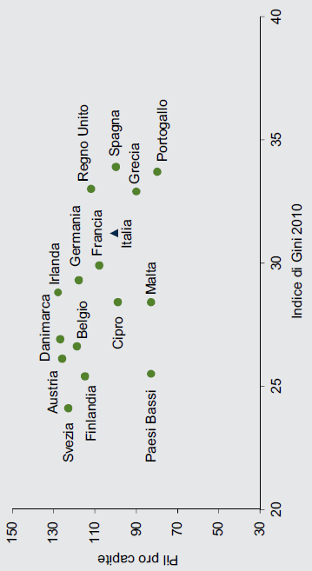
Crescita inclusiva
Si è delineato…
UN NUOVO CONTESTO TEORICO:
che ha ridefinito…
LA RELAZIONE FRA EQUITA’ E CRESCITA
e
GLI OBIETTIVI DI POLITICA ECONOMICA E SOCIALE
Il risultato più importante di recenti studi dell’OECD, che ha influenzato largamente il dibattito, è il superamento della visione tradizionale che considerava inevitabile un trade-off fra equità e crescita
OECD (2008), Growing Unequal?
OECD (2015), All on Board: Making Inclusive Growth Happen
OECD (2015), In It Together: Why Less Inequality Benefits All
Istat, Rapporto Annuale 2012

Slide 10
Indicatori multidimensionali
Indicatori tradizionali
Separati per crescita del prodotto (da un lato) e equità (dall’altro)
- nelle analisi di equità con microdati il prodotto è un dato
esogeno (distribuzione primaria)
- nelle analisi degli effetti macro delle policies la distribuzione
spesso non è esplicitamente considerata

Slide 11
Indicatori multidimensionali
Indicatori tradizionali
Separati per crescita del prodotto (da un lato) e equità (dall’altro)
- nelle analisi di equità con microdati il prodotto è un dato
esogeno (distribuzione primaria)
- nelle analisi degli effetti macro delle policies la distribuzione
spesso non è esplicitamente considerata
Prevalentemente monetari
- non facilmente misurabile la distribuzione dei benefici dei
trasferimenti pubblici in kind (es. scuola, sanità…)
- poco esplorata la relazione fra policies e dimensioni
non-monetarie del well-being

Slide 12
Indicatori multidimensionali
Indicatori tradizionali
Separati per crescita del prodotto (da un lato) e equità (dall’altro)
- nelle analisi di equità con microdati il prodotto è un dato
esogeno (distribuzione primaria)
- nelle analisi degli effetti macro delle policies la distribuzione
spesso non è esplicitamente considerata
Prevalentemente monetari
- non facilmente misurabile la distribuzione dei benefici dei
trasferimenti pubblici in kind (es. scuola, sanità…)
- poco esplorata la relazione fra policies e dimensioni
non-monetarie del well-being
Integrazione dei dati
e degli strumenti di analisi
per lo studio degli effetti micro
e di quelli macro

Slide 13
Indicatori multidimensionali
Indicatori tradizionali
Separati per crescita del prodotto (da un lato) e equità (dall’altro)
- nelle analisi di equità con microdati il prodotto è un dato
esogeno (distribuzione primaria)
- nelle analisi degli effetti macro delle policies la distribuzione
spesso non è esplicitamente considerata
Prevalentemente monetari
- non facilmente misurabile la distribuzione dei benefici dei
trasferimenti pubblici in kind (es. scuola, sanità…)
- poco esplorata la relazione fra policies e dimensioni
non-monetarie del well-being
Integrazione dei dati
e degli strumenti di analisi
per lo studio degli effetti micro
e di quelli macro
Relazione fra politiche
e benessere sociale
idealmente:
effetti sugli indicatori multidimensionali

Slide 14
Indicatori multidimensionali: Europa 2020
UE – programma Europa 2020
uno spettro di obiettivi e indicatori
più ampio del PIL

Slide 15
Indicatori multidimensionali: Europa 2020
UE – programma Europa 2020
uno spettro di obiettivi e indicatori
più ampio del PIL
crescita economica
sostenibilità ambientale
inclusione sociale

Slide 16
Indicatori multidimensionali: Europa 2020
UE – programma Europa 2020
uno spettro di obiettivi e indicatori
più ampio del PIL
crescita economica
sostenibilità ambientale
inclusione sociale
Ricerca e sviluppo
3% del PIL
Occupazione
75% (persone di 20 - 64 anni)
Istruzione
abbandoni scolastici inferiori al 10%
istruzione universitaria al 40% (persone di 30 - 34 anni)
Ambiente
20% della produzione energetica da fonti rinnovabili
riduzione 20% gas serra
aumento 20% dell’efficienza energetica
Povertà e esclusione sociale
riduzione di 20 milioni di persone a rischio di povertà o di emarginazione

Slide 17
Indicatori multidimensionali: Europa 2020
Rischio di povertà o di esclusione sociale
(UE – programma Europa 2020)
percentuale di persone che vivono in famiglie che si trovano in almeno una
delle seguenti condizioni:

Slide 18
Indicatori multidimensionali: Europa 2020
Rischio di povertà o di esclusione sociale
(UE – programma Europa 2020)
percentuale di persone che vivono in famiglie che si trovano in almeno una
delle seguenti condizioni:
rischio di povertà
bassa intensità di lavoro
grave deprivazione materiale

Slide 19
Indicatori multidimensionali: Europa 2020
Rischio di povertà o di esclusione sociale
(UE – programma Europa 2020)
percentuale di persone che vivono in famiglie che si trovano in almeno una
delle seguenti condizioni:
rischio di povertà
bassa intensità di lavoro
grave deprivazione materiale
EU SILC

Slide 20
Indicatori multidimensionali: Europa 2020
Rischio di povertà
percentuale di persone che vivono in famiglie con un reddito disponibile equivalente (dopo i trasferimenti sociali) inferiore al 60% del reddito familiare disponibile equivalente mediano nazionale [un indicatore monetario]
Bassa intensità di lavoro
se il tempo (in mesi) dedicato al lavoro è meno di un quinto del tempo disponibile totale, considerando i potenzialmente attivi
(età 18 – 59 anni, esclusi gli studenti con meno di 24 anni)
[indicatore non-monetario]
Grave deprivazione materiale
almeno quattro dei seguenti nove segnali:
1. arretrato nel pagamento di bollette, affitto, debiti…
2. non poter riscaldare adeguatamente l’abitazione
3. non poter sostenere spese impreviste di 800 euro
4. non potersi permettere un pasto adeguato ogni due giorni
non potersi permettere
5. una settimana di ferie 6. un televisore a colori
7. una lavatrice 8. un’automobile 9. un telefono
[indicatore non-monetario]
Rischio di povertà o di esclusione sociale
(UE – programma Europa 2020)
percentuale di persone che vivono in famiglie che si trovano in almeno una
delle seguenti condizioni:
rischio di povertà
bassa intensità di lavoro
grave deprivazione materiale
EU SILC

Slide 21
Il modello: FaMiMod

Slide 22
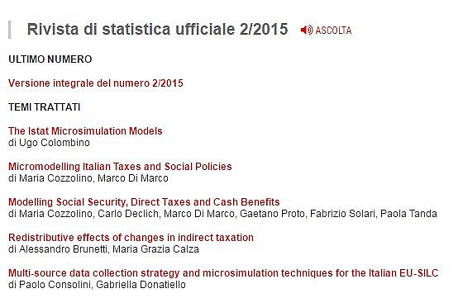
Per approfondire:
Rivista di Statistica Ufficiale n.2/2015
http://www.istat.it/it/archivio/171133

Slide 23
Il modello: FaMiMod
Base dati

Slide 24
Il modello: FaMiMod
Base dati
Struttura

Slide 25
Il modello: FaMiMod
Base dati
Struttura
Simulazioni

Slide 26
Il modello: FaMiMod
Base dati
Struttura
Simulazioni
Prospettive

Slide 27
Base dati
EU SILC è la fonte di dati di riferimento per gli indicatori ufficiali di politica economica e sociale dell’Unione Europea
Oltre a quelli previsti da Europa 2020,
in EU SILC è disponibile un ampio insieme di indicatori, monetari e non
E’ quindi la scelta ovvia come base dati
per i modelli di microsimulazione degli effetti delle politiche sugli individui e sulle famiglie

Slide 28

Base dati
La versione italiana di EU SILC, curata dall’Istat,
utilizza microdati sia campionari sia amministrativi
(INPS, Agenzia delle Entrate).

Slide 29
Base dati
La versione italiana di EU SILC, curata dall’Istat,
utilizza microdati sia campionari sia amministrativi
(INPS, Agenzia delle Entrate).
Record linkage.
L’integrazione dei dati richiede un complesso lavoro
di editing e di riclassificazione delle variabili tributarie,
quando non coincidono con le definizioni e classificazioni
ESSPROS e con le raccomandazioni del Canberra Group.
Per esempio:
- i redditi di impresa familiare di fonte tributaria NON sono
considerati reddito da lavoro autonomo se nell’intervista la
persona ha dichiarato di NON lavorare nell’impresa
(coaudiuvanti di comodo)
- i redditi dei Collaboratori a Progetto sono classificati come
redditi autonomi

Slide 30

Base dati
Trattamento dei redditi da lavoro autonomo
Per la versione italiana di EU SILC,
quando sia la fonte campionaria sia quella amministrativa lo riportano, il reddito da lavoro autonomo è determinato dal valore massimo fra:
- il reddito (netto) da lavoro indipendente nella dichiarazione
- il reddito (netto) da lavoro indipendente rilevato nell’indagine
Questa procedura minimizza:
l’evasione/erosione nei dati amministrativi
o
l’under-reporting nei dati campionari
a seconda di quale delle due sia maggiore (nel caso individuale)
Eurostat, Comparative EU Statistics on Income and Living Conditions: Issues and Challenges, chapter 3. Luxembourg

Slide 31
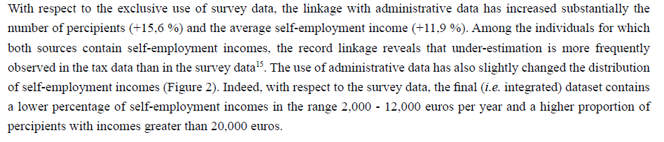
Base dati
Vantaggi rispetto all’uso di una sola delle due fonti.
edizione 2006 (redditi 2005)
Di Marco, M. (2007) ‘Self-employment Incomes in the Italian EU-SILC: Measurement and International Comparability’, in Eurostat, Comparative EU Statistics on Income and Living Conditions: Issues and Challenges, chapter 3. Luxembourg

Slide 32
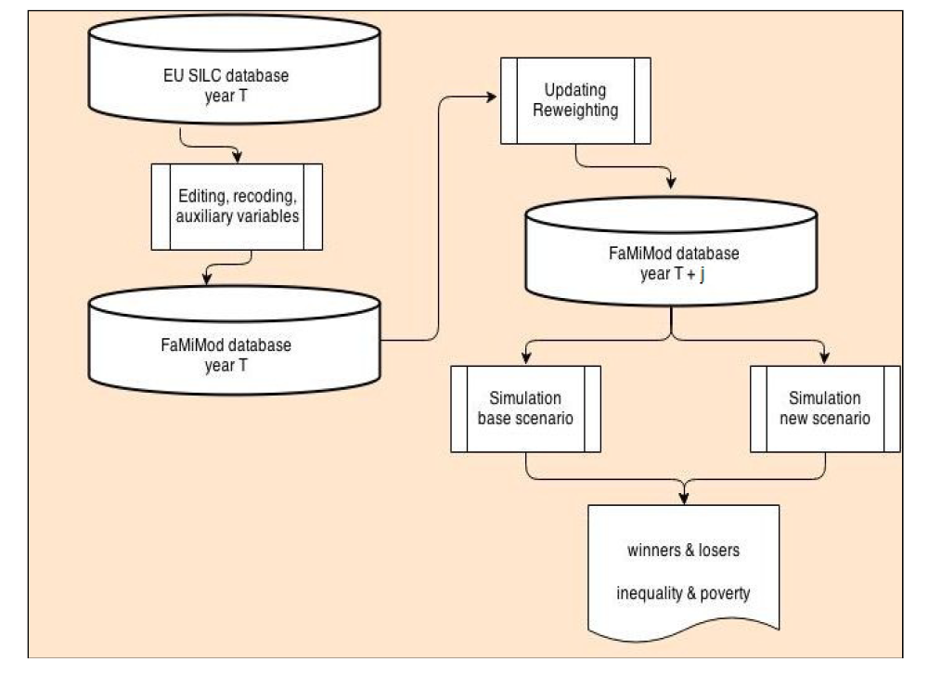
Struttura

Slide 33
Struttura

Slide 34
Struttura
Necessità di procedere con una doppia serie di variabili:
«tributarie» (definizioni Testo Unico Imposte sui Redditi)
«economiche» (definizioni ESSPROS, CN, Canberra Group)

Slide 35
Struttura
Necessità di procedere con una doppia serie di variabili:
«tributarie» (definizioni Testo Unico Imposte sui Redditi)
«economiche» (definizioni ESSPROS, CN, Canberra Group)
Le differenze emergono in relazione a:
- redditi esenti
- redditi a tassazione forfettaria o separata o agevolata
- redditi raccolti a livello familiare nell’indagine

Slide 36
Struttura
Necessità di procedere con una doppia serie di variabili:
«tributarie» (definizioni Testo Unico Imposte sui Redditi)
«economiche» (definizioni ESSPROS, CN, Canberra Group)
Le differenze emergono in relazione a:
- redditi esenti
- redditi a tassazione forfettaria o separata o agevolata
- redditi raccolti a livello familiare nell’indagine
Esempi:
- pensioni sociali, pensioni estere
- arretrati e liquidazioni
- impresa familiare, contribuenti minimi
- redditi da fabbricati

Slide 37
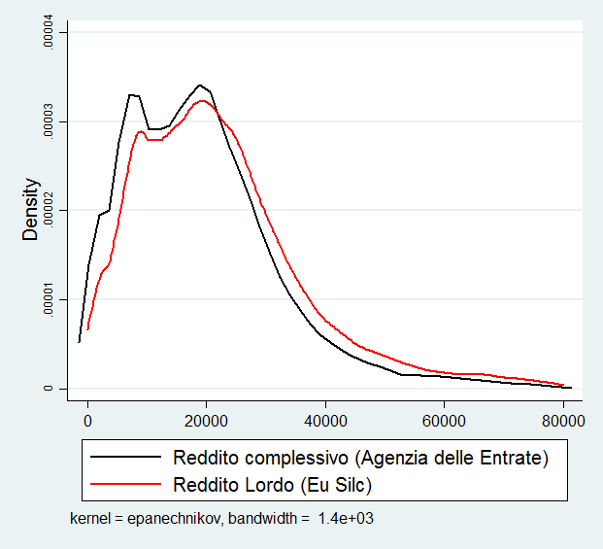
Struttura
Reddito «tributario» e «campionario»
I modelli di microsimulazione per la valutazione delle policies
hanno bisogno di tutt’e due

Slide 38
Struttura

Slide 39
Struttura
Le variazioni dei redditi delle diverse fonti
dall’anno base T all’anno T+j utilizzano:
- tassi «storici» medi di Contabilità Nazionale
- tassi medi previsti con modelli macroeconomici

Slide 40
Struttura
Le variazioni dei redditi delle diverse fonti
dall’anno base T all’anno T+j utilizzano:
- tassi «storici» medi di Contabilità Nazionale
- tassi medi previsti con modelli macroeconomici
I pesi originali dell’indagine considerano la non risposta…
vengono ricalibrati in due passi prendendo i totali noti:
- demografici dell’anno T+j
- occupazionali dell’anno T+j

Slide 41
Struttura
Le variazioni dei redditi delle diverse fonti
dall’anno base T all’anno T+j utilizzano:
- tassi «storici» medi di Contabilità Nazionale
- tassi medi previsti con modelli macroeconomici
I pesi originali dell’indagine considerano la non risposta…
vengono ricalibrati in due passi prendendo i totali noti:
- demografici dell’anno T+j
- occupazionali dell’anno T+j
LAVORI IN CORSO
In seguito al JOBS ACT si prospetta la necessità di passare
ad una procedura di updating – reweighting dinamico
(i lavoratori dipendenti dell’anno T forse non sono abbastanza rappresentativi di quelli dell’anno T+j )
Ri-calibrare sui totali noti tributari

Slide 42
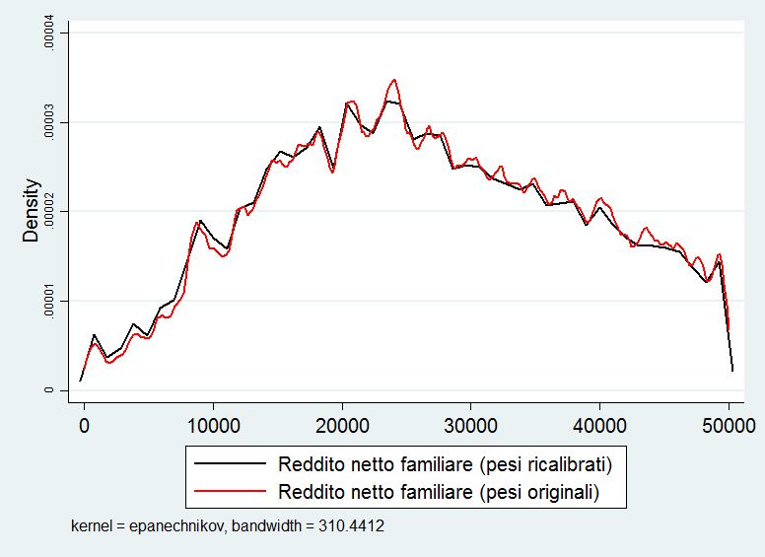
Struttura

Slide 43
Struttura

Slide 44
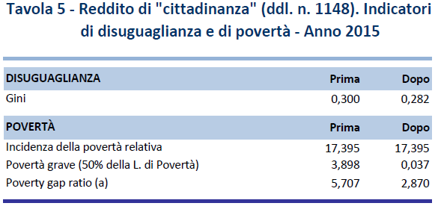
Struttura

Slide 45
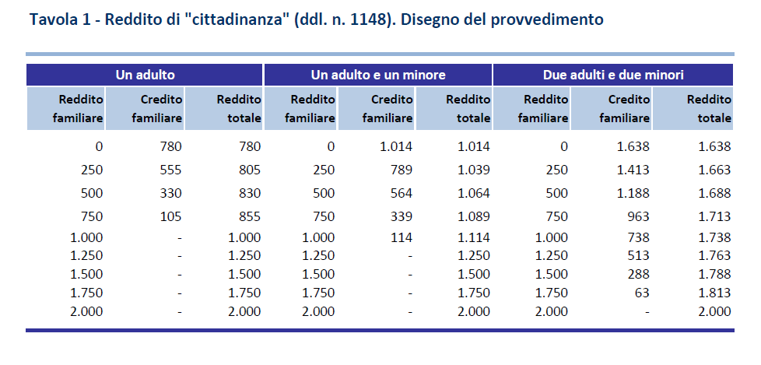
Simulazioni
Istat, Rapporto Annuale 2014, cap. 5
B = α (kZ) – βY, per: α >= 1 ; 0 < β <= 1
B è il sussidio
Y è il reddito familiare disponibile
Z è l’importo massimo del sussidio per una persona (scala di equivalenza k)

Slide 46
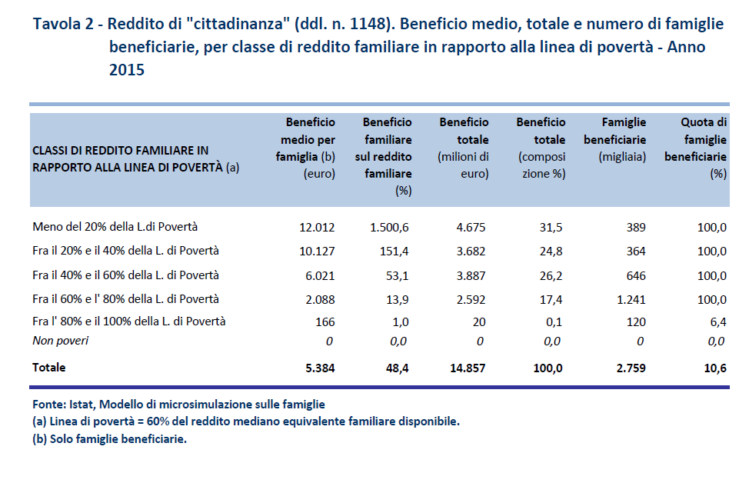
Simulazioni

Slide 47
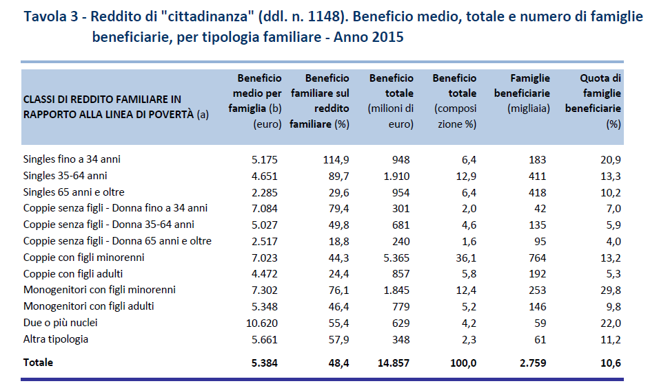
Simulazioni

Slide 48
Simulazioni
Effetti del bonus Renzi

Slide 49
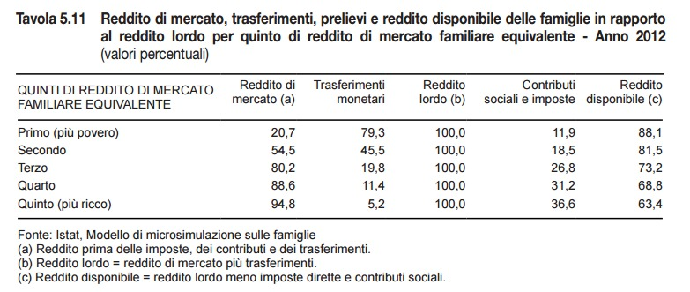
Simulazioni
Effetti del sistema di tasse e benefici «a legislazione invariata»
Cambiano nel tempo anche a parità di policies:
Per es. demografia - mercato del lavoro
Istat, Rapporto Annuale 2014, cap. 5

Slide 50
Prospettive
Temi e nodi problematici…
ASPETTI CRUCIALI PER LA CRESCITA INCLUSIVA
Redistribuzione operata a valle del mercato: progressività del prelievo ed efficacia dei benefici (incl. evasione fiscale)
Lotta alla povertà e all’esclusione sociale
Disuguaglianza primaria – cause e conseguenze
Più occupazione o più spesa sociale? (o tutt’e due?)
Occupazione flessibile e spesa sociale rigida (Maastricht)
Famiglia come ammortizzatore sociale – cambiamenti demografici

Slide 51
Prospettive
dare continuità alla capacità di analisi già acquisita con le esperienze recenti, potenziando la rappresentatività del modello attraverso l’utilizzo delle fonti di dati amministrativi
Redistribuzione operata a valle del mercato: progressività del prelievo ed efficacia dei benefici (incl. evasione fiscale)
Lotta alla povertà e all’esclusione sociale
Disuguaglianza primaria – cause e conseguenze
Più occupazione o più spesa sociale? (o tutt’e due?)
Occupazione flessibile e spesa sociale rigida (Maastricht)
Famiglia come ammortizzatore sociale – cambiamenti demografici

Slide 52
Prospettive
formulare le valutazioni delle policies anche in termini di indicatori non monetari (per es. quelli sul disagio materiale di Eu Silc)
coerente con Benessere Equo e Sostenibile
Redistribuzione operata a valle del mercato: progressività del prelievo ed efficacia dei benefici (incl. evasione fiscale)
Lotta alla povertà e all’esclusione sociale
Disuguaglianza primaria – cause e conseguenze
Più occupazione o più spesa sociale? (o tutt’e due?)
Occupazione flessibile e spesa sociale rigida (Maastricht)
Famiglia come ammortizzatore sociale – cambiamenti demografici

Slide 53
Prospettive
armonizzare le valutazioni degli effetti delle politiche sulle famiglie ottenuti tramite modelli macroeconomici e microeconomici, integrando le fonti di dati di input dei modelli e le tecniche di utilizzo congiunto dei modelli stessi
Redistribuzione operata a valle del mercato: progressività del prelievo ed efficacia dei benefici (incl. evasione fiscale)
Lotta alla povertà e all’esclusione sociale
Disuguaglianza primaria – cause e conseguenze
Più occupazione o più spesa sociale? (o tutt’e due?)
Occupazione flessibile e spesa sociale rigida (Maastricht)
Famiglia come ammortizzatore sociale – cambiamenti demografici

Slide 54
Prospettive
una politica che aumentasse l’occupazione potrebbe indurre un aumento della quota di famiglie giovani con figli. Questo potrebbe tradursi in una maggiore disuguaglianza «misurata»
un aspetto analogo è legato a variazioni demografiche (per es. ritardo nella formazione di nuovi nuclei familiari) compensative del rischio di impoverimento
valutare le politiche con indicatori delle conseguenze che siano “a parità di struttura demografica”
sperimentare modelli degli effetti delle politiche sulla demografia (incl. Immigrazione).
Redistribuzione operata a valle del mercato: progressività del prelievo ed efficacia dei benefici (incl. evasione fiscale)
Lotta alla povertà e all’esclusione sociale
Disuguaglianza primaria – cause e conseguenze
Più occupazione o più spesa sociale? (o tutt’e due?)
Occupazione flessibile e spesa sociale rigida (Maastricht)
Famiglia come ammortizzatore sociale – cambiamenti demografici

